Slide 1
NÁZEV ŠKOLY:
SPECIÁLNÍ ZÁKLADNÍ ŠKOLA A MATEŘSKÁ ŠKOLA VARNSDORF
AUTOR: MGR. JINDRA BENEŠOVÁ, 2011 – 10 – 31
NÁZEV: VY_12_INOVACE_35_ PÉČE O ZDRAVÍ
TÉMA: Pravidla pro dobré zdraví - Opakování
ČÍSLO PROJEKTU: CZ.1.07/1.4.00/21.0640
Anotace: Materiál je určen pro 4. a 5. ročník, slouží k procvičení probrané látky a rozvoji čtenářské a informační gramotnosti v hodinách přírodovědy.

Slide 2
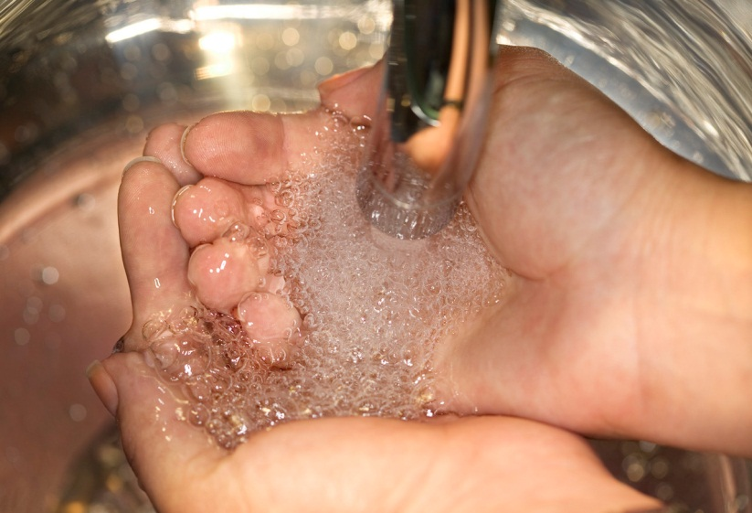
Dodržování pravidel pro dobré zdraví
Odpovídej na otázky
Proč je důležité čištění zubů a dodržování ústní hygieny?
Je nutné mýt si ruce? A kdy je to důležité?

Slide 3
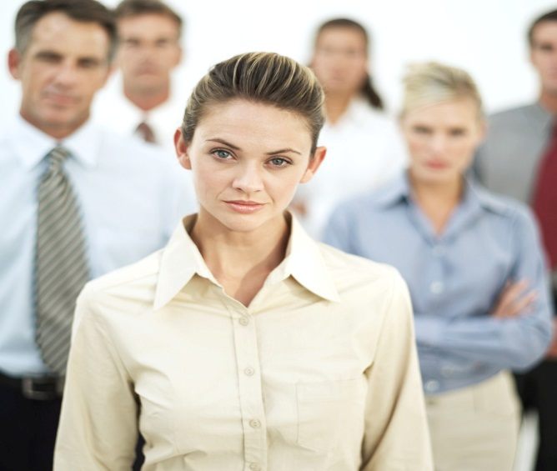

Jak udržuješ svůj oděv a boty v čistotě?

Slide 4
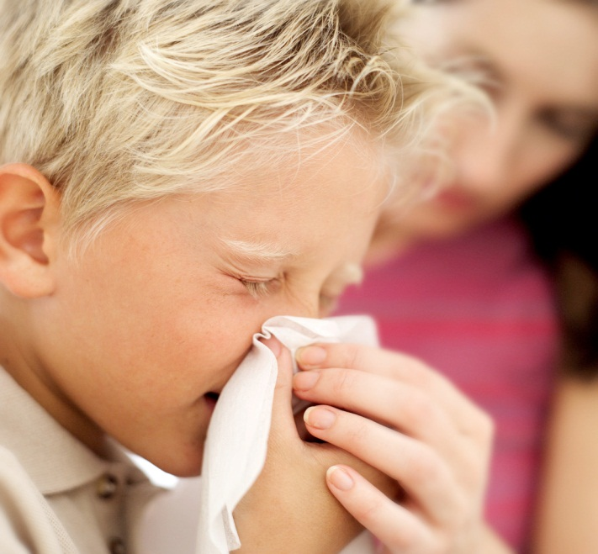
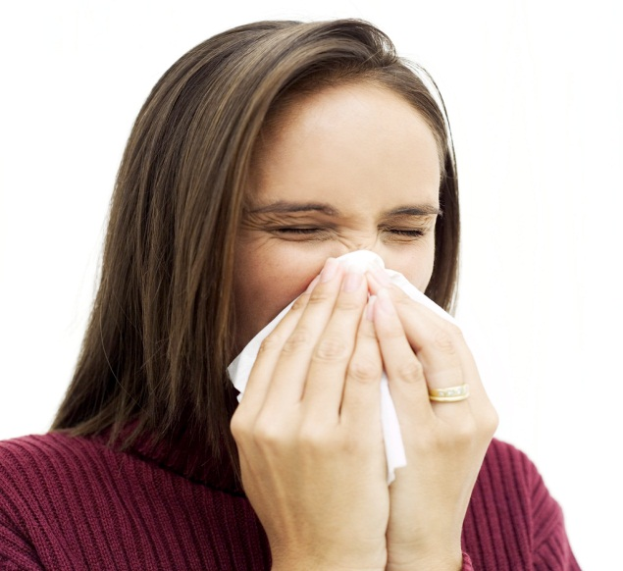
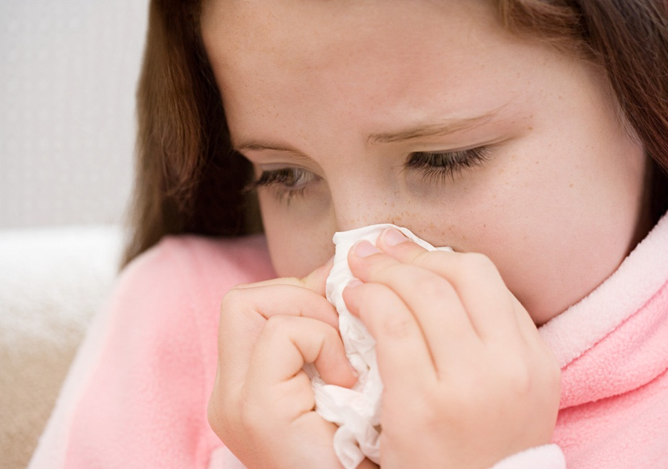
Je nutné používat kapesník?
Kdy je pro nás KAPESNÍK nejdůležitější?

Slide 5
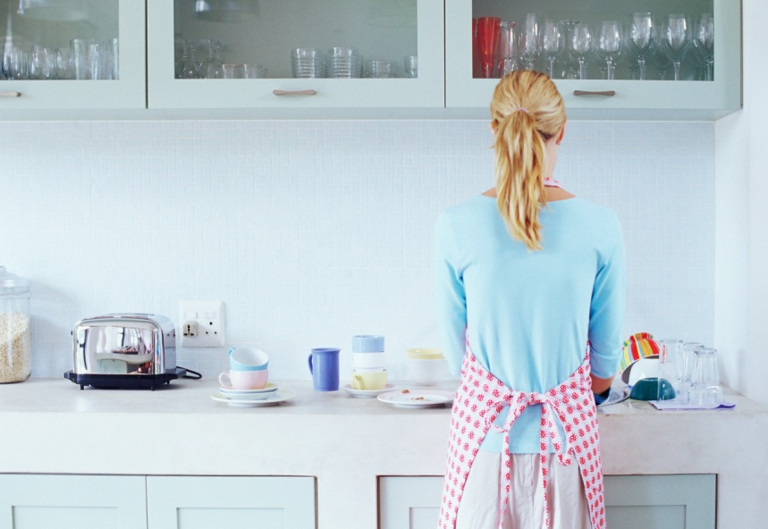
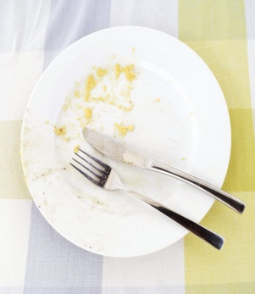
Jakým způsobem doma uklízíte?
Řekni, jak pomáháš?

Slide 6

Je nutné v místnosti větrat?
Co znamená dobré osvětlení?

Slide 7
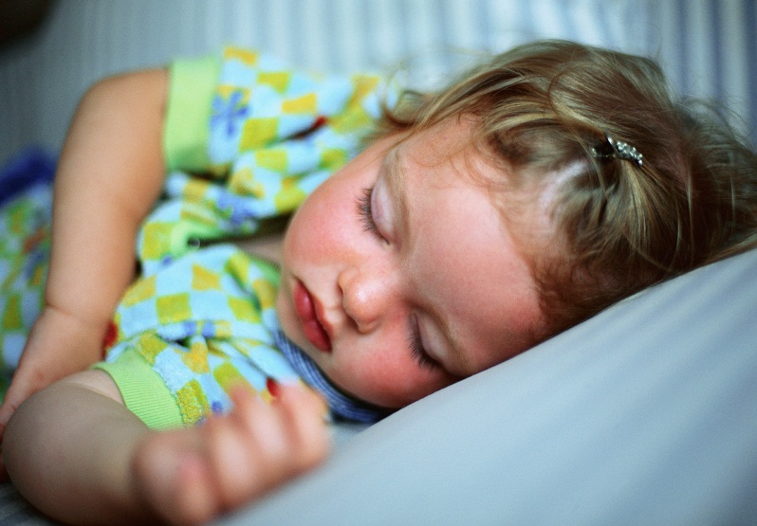
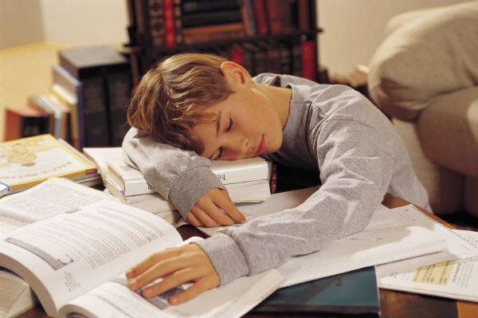
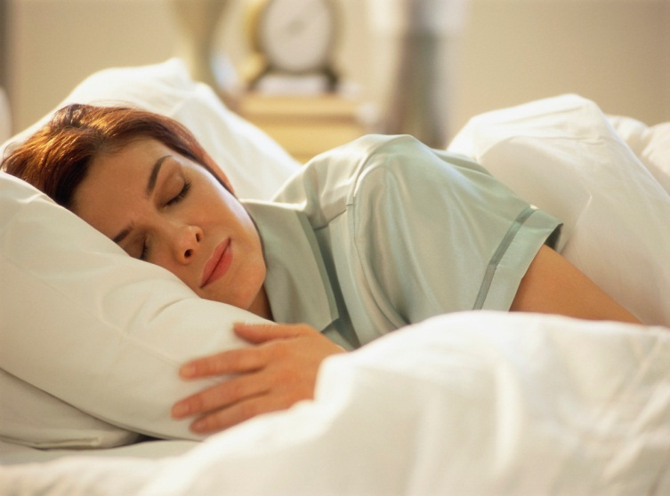
Kolik hodin denně je nutné spát?
K ČEMU SLOUŽÍ PYŽAMO?

Slide 8
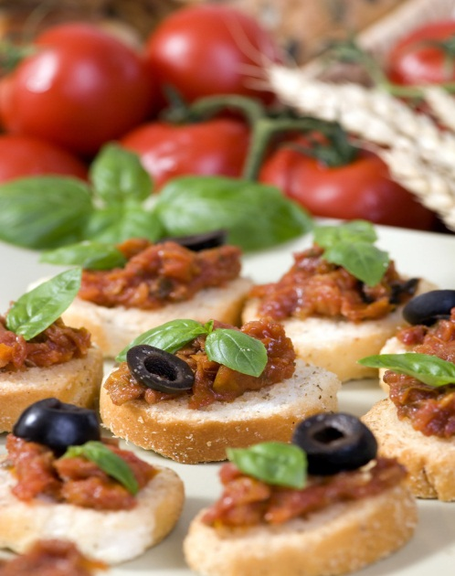
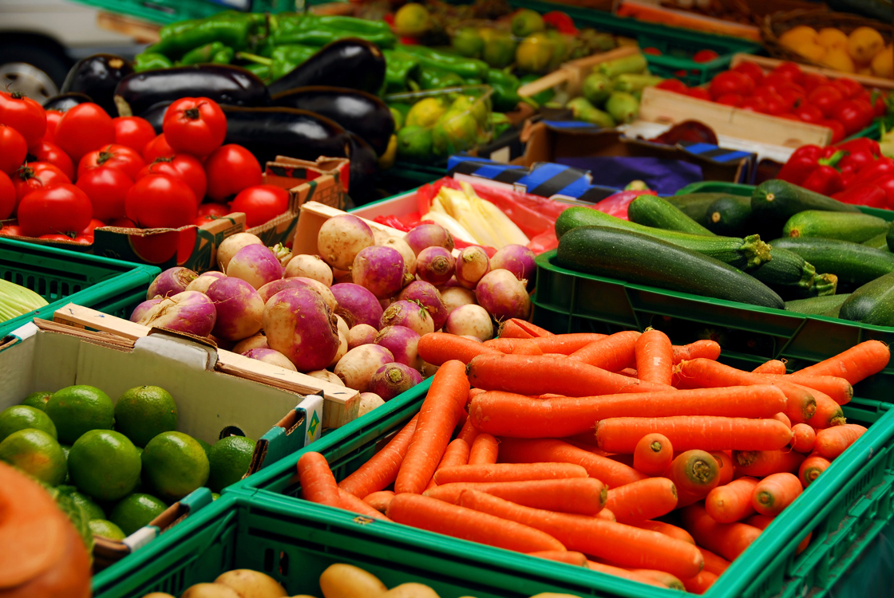
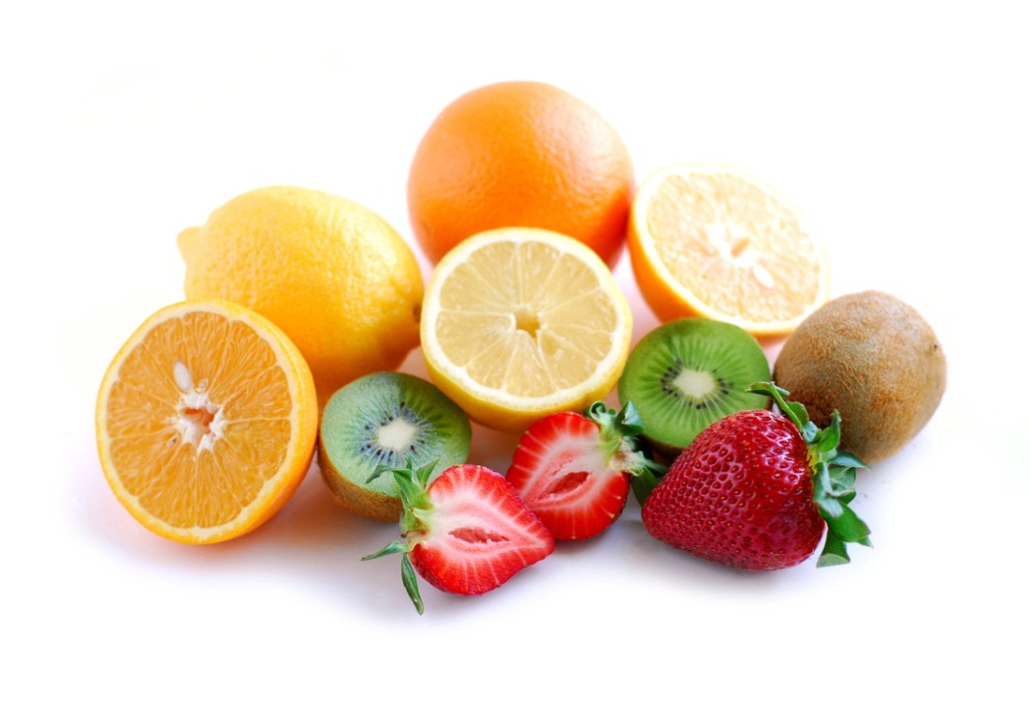
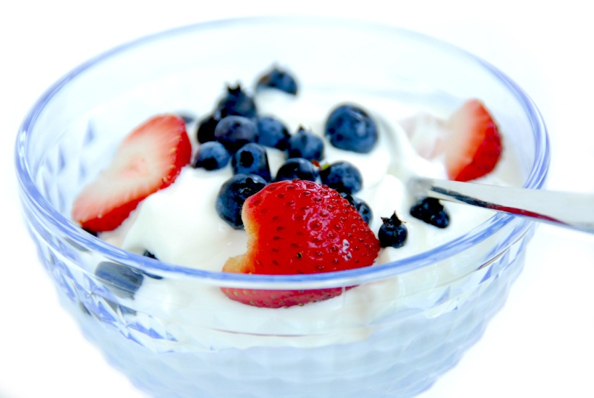
CO ZNAMENÁ JÍST PESTROU STRAVU?

Slide 9
SPORTUJEŠ?
JAKÉ ZNÁŠ SPORTY?

Slide 10
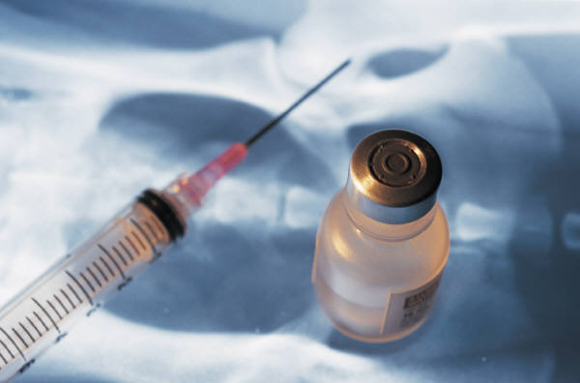

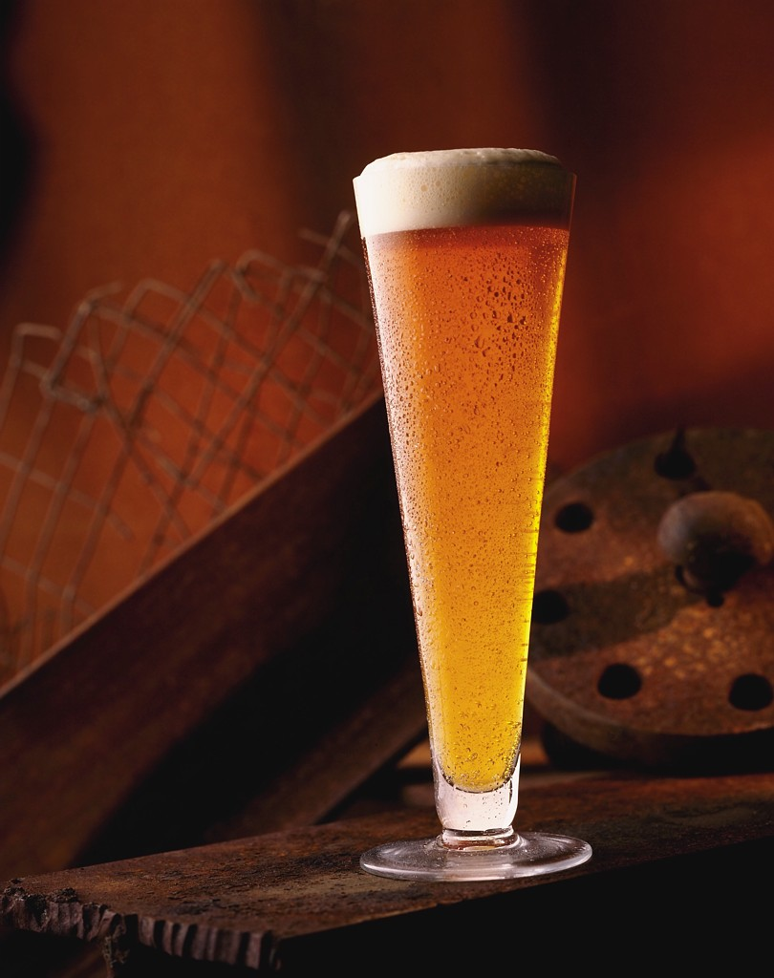
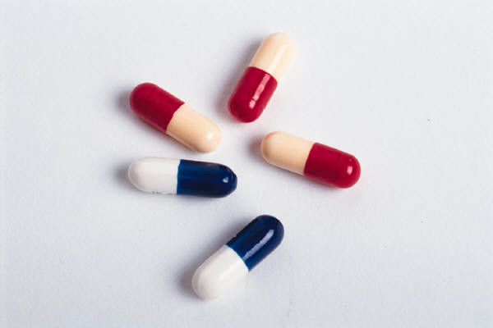
POZOR
DOKÁŽEŠ VYSVĚTLIT, PROČ JE ZDE VÝRAZNÉ NE?
NE
NE
NE

Slide 11
POUŽITÉ ZDROJE
Obrázky: www.office.microsoft.com
Text je čerpán z učebnice pro 5.ročník ZŠ praktické

